Slide 1
Typy epidemiologických
studií

Slide 2
HLAVNÍ METODY MEDICÍNSKÉHO VÝZKUMU
Klinická, biologická, experimentální a epidemiologická
Epidemiologická metoda umožňuje:
studovat historii zdraví populace
měřit a popsat rozložení zdraví (nemocnosti, úmrtnosti) v populaci
hodnotit činnost a účinnost zdravotnických služeb a opatření
poznat průběh a symptomy jednotlivých nemocí
pátrat po příčinách nemocí a determinantách zdraví

Slide 3
HLAVNÍ METODY MEDICÍNSKÉHO VÝZKUMU
Epidemiologie používá tři základní postupy:
popis
analýza
experiment

Slide 4
Základní typy epidemiologických studií
Typ studie | Časové hledisko |  | Jednotka
Studie založené na pozorování
I. Deskriptivní studie
a) Ekologické (korelační) |  | Průřezové | Populace
b) Průřezové (prevalenční) |  | Průřezové | Jedinec
II. Analytické studie
c) Kohortové |  | Prospektivní, retro-prospektivní | Jedinec
d) Případ–kontrola (case – control) |  | Retrospektivní | Jedinec
Studie založené na experimentu
III. Kontrolovaný pokus |  | Prospektivní | Jedinec (pacient)
IV. Populační intervenční studie |  | Prospektivní | Populace

Slide 5
deskriptivní studie

Slide 6
I. deskriptivní studie
Četnost a rozložení nemocí v populaci, a to podle charakteristik
          osob (KDO),
          místa (KDE),
          času (KDY) je nemocný.
Výsledky lze využít pro organizaci, řízení a plánování zdravotnických služeb.
Zdroj hypotéz, ukazují na možné příčinné vztahy.
Jsou součástí analytických či experimentál. studií.

Slide 7
Ekologické (korelační) studie

Slide 8
I.a) Ekologické studie
Jednotkou studia jsou populační celky (školy, města, okresy …).
Těžiště spočívá ve srovnávání zdravotní situace, a to:
a) různých populací v určitém časovém okamžiku
b) jedné populace v různých časových obdobích
¨Zjišťují, zda existuje korelace (asociace, vztah) mezi rizikovým faktorem a následkem (nemocí, úmrtím) na úrovni populačních celků.

Slide 9
I.a) Ekologické studie
Většinou se používají, když:
  nejsou k dispozici údaje na úrovni jedinců
  (vliv znečištění ovzduší na výskyt nemocí),
  se zajímáme o agregované efekty
  (vliv zvýšení spotřební daně na tabákové výrobky na snížení
  spotřeby tabákových výrobků v různých zemích),
  chceme poukázat na možnou souvislost mezi výskytem rizikového faktoru a výskytem nemoci
  (např. konzumace vepřového masa na hlavu a výskyt rakoviny
  tlustého střeva v ČR v průběhu posledních 50 let).

Slide 10
I.a) Ekologické studie
VÝHODY:
  Jsou relativně rychlé, levné a snadno
  proveditelné (sekundární analýza dat).
  Jsou zdrojem hypotéz o etiologii nemocí.

Slide 11
I.a) Ekologické studie
NEVÝHODY:
  Nelze je použít pro prokazování příčinné závislosti.
  Poukazují pouze na možný vztah mezi výskytem rizikového faktoru a nemoci – jsou zdrojem hypotéz, které je nutno prověřit v jiných typech studií.
  Asociace na populační úrovni nemusí znamenat (a často také neznamená) asociaci na úrovni jedince, jde o tzv. ekologické zkreslení (ecological fallacy).

Slide 12
ECOLOGICAL FALLACY
OKRES A
OKRES B
OKRES C

Slide 13
ECOLOGICAL FALLACY
OKRES A
OKRES B
OKRES C
zdraví
nemocní

Slide 14
ECOLOGICAL FALLACY
OKRES A
OKRES B
OKRES C
nositelé klobouku

Slide 15
počet klobouků
3
OKRES C
2
OKRES B
1
OKRES A
počet
nemocných
0
1
2
3

Slide 16
ECOLOGICAL FALLACY
OKRES A
OKRES B
OKRES C
nositelé klobouku

Slide 17
I.a) Ekologické studie
NEVÝHODY:
  Nelze je použít pro prokazování příčinné závislosti.
  Poukazují pouze na možný vztah mezi výskytem rizikového faktoru a nemoci – jsou zdrojem hypotéz, které je nutno prověřit v jiných typech studií.
  Asociace na populační úrovni nemusí znamenat (a často také neznamená) asociaci na úrovni jedince (ekologické zkreslení).
  Přejímá nedostatky rutinních statistik.
  Využívají informace získávané k jiným účelům, tzn. není možno získat doplňující informace.

Slide 18
Průřezové (prevalenční) studie

Slide 19
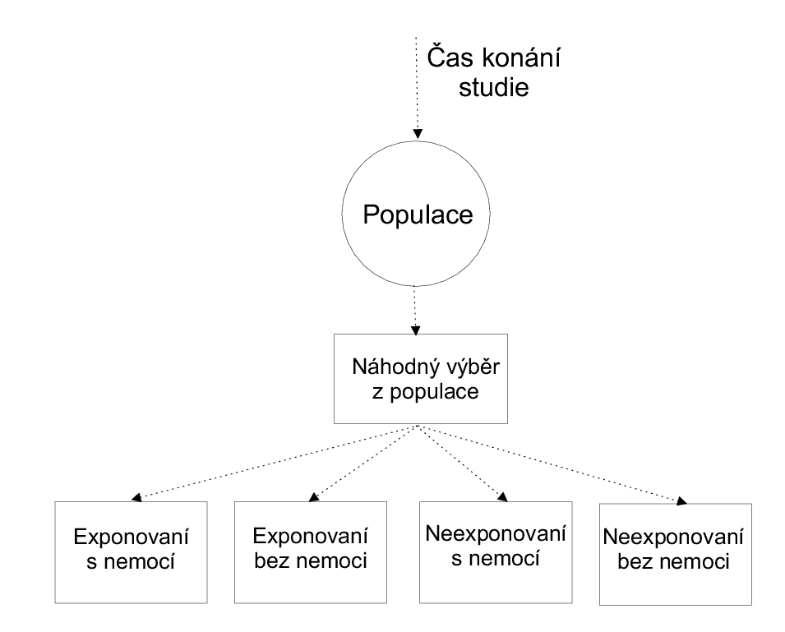
I. b) Průřezové (prevalenční) studie

Slide 20
I. b) Průřezové (prevalenční) studie
Deskriptivní průřezové studie:
  Popisují četnost a rozložení rizikových faktorů a nemocí v populaci a jejích podskupinách (def. pohlavím, věkem, regionem, vzděláním aj.)
  Sledují také současný výskyt nemocí a vybraných rizikových faktorů.
    Srovnání výskytu nemoci ve skupině s RF a bez RF
  Jednorázové šetření - chybí časové hledisko, nelze přesně určit, co je příčina a co následek.
  Zdroj hypotéz o možných příčinných vztazích, které je nutno ověřit jinými typy studií.

Slide 21
ECOLOGICAL FALLACY
OKRES A
OKRES B
OKRES C
nositelé klobouku

Slide 22
b. PRŮŘEZOVÁ STUDIE
 |  | nemoc
 |  | + | - | celkem
Klobouk | ano | 1 | 5 | 6
 | ne | 5 | 4 | 9
 | celkem | 6 | 9 | 15
Pokud by byl počet osob desetkrát větší (v každém okrese by žilo 50 osob), bylo by možné označit vztah nošení klobouku jako statisticky významně ochranný faktor.

Slide 23
Evropské výběrové šetření o zdraví v ČR
  - první šetření dle metodiky WHO
  - 3-letá periodicita (1996, 1999, 2002)
  2005 - šetření vynecháno, změna metodiky
  2008 - šetření EHIS dle metodiky EU
          1955 respondentů z obecné populace ČR ve věku 15+
          Forma standardizovaného rozhovoru
          Tematické okruhy:
            zdravotní stav
            rizikové faktory životního stylu
            hodnocení zdravotnického systému
            základní socioek. a demogr. char.

Slide 27
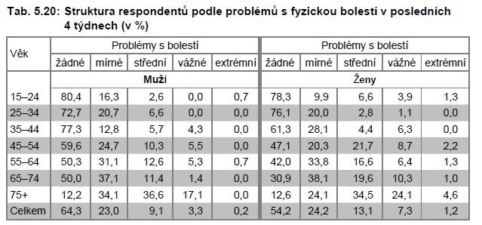

Slide 30
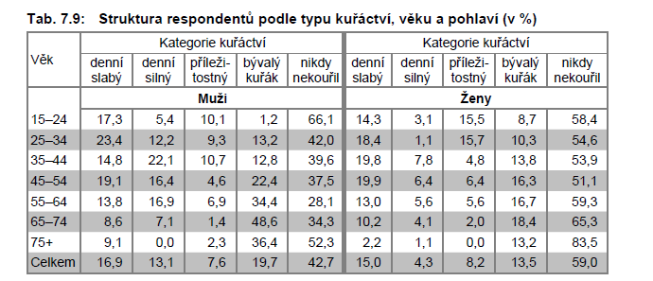

Slide 31
I. b) Průřezové (prevalenční) studie
Analytické průřezové studie:
  V případech, kdy expozice zcela určitě předchází výskytu onemocnění (krevní skupina, barva očí, genetické znaky), mohou být zjištěné asociace mezi expozicí a nemocí interpretovány z pohledu možné příčinné souvislosti.

Slide 32
ANALYTICKÉ studie

Slide 33
II. ANALYTICKÉ studie
Prověřují hypotézy, objasňují vztah příčiny a následku, mohou být zdrojem dalších hypotéz.
Pracují se dvěma skupinami osob, a to se skupinou studovanou a se skupinou kontrolní.

Slide 34
Kohortové studie

Slide 35
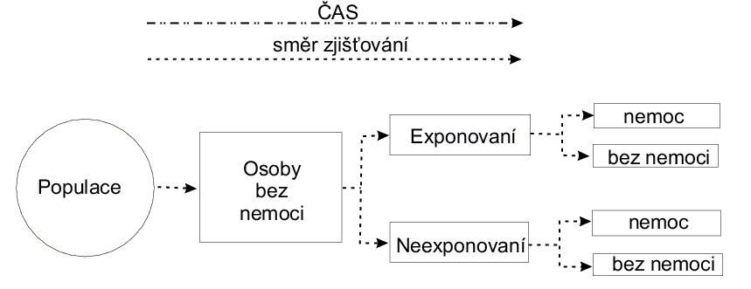
II.c) kohortové studie

Slide 36
II.c) kohortové studie
Tento typ studie umožňuje odhadnout, jak velké je riziko (pravděpodobnost), že dojde ke vzniku nemoci u osoby vystavené a u osoby nevystavené působení sledovaného faktoru.

Slide 37
II.c) kohortové studie
Výhody kohortových studií
přesnost, spolehlivost, objektivita
jsou vhodné i pro studium vzácných rizikových faktorů
umožňují sledovat vícečetné následky jednoho rizikového faktoru
lze přímo měřit incidenci ve studovaném i kontrolním souboru
nejsou problémy s objasněním časového vztahu mezi rizikovým faktorem a vznikem nemoci
Nevýhody kohortových studií
finanční a časová náročnost (v průběhu studie klesá počet sledovaných osob)
nejsou vhodné pro studium vzácných onemocnění
jestliže je uskutečněna retrospektivně, je závislá na dostupnosti a kvalitě záznamů

Slide 38
II.c) kohortové studie
Vyhodnocení:
Porovnáváme srovnání incidencí nemoci (úmrtí) ve studované skupině a ve skupině kontrolní.
Cílem je prokázat vztah (asociaci) mezi RF a sledovanou nemocí.
Vyhodnocení se provádí prostřednictvím výpočtu specifických ukazatelů asociace, tzv. RIZIK:
  Relativní riziko
  Atributivní riziko a podíl atributivního rizika
  Populační atributivní riziko a podíl populačního atributivního rizika.

Slide 39
II.c) kohortové studie
FRAMINGHAMSKÁ STUDIE (www.framinghamheartstudy.org)
29. 9. 1948, Framingham, USA
5029 účastníků ve věku 30-62 let
50 let sledování, 43 mil. USD
zvýšení rizika ICHS v důsledku kouření;
zvýšení rizika ICHS úměrně koncentraci LDL cholesterolu, výšce krevního tlaku a odchylkám EKG;
snížení rizika srdečních chorob fyzickým cvičením a jeho zvýšení při obezitě;
celková představa o diabetu a jeho komplikacích, a souvislost se vznikem KVCH;
zvýšení rizika ICHS v menopauze;
vývoj hypertenze k srdečnímu selhání.

Slide 40
Studie případů a kontrol (case-control studies)

Slide 41
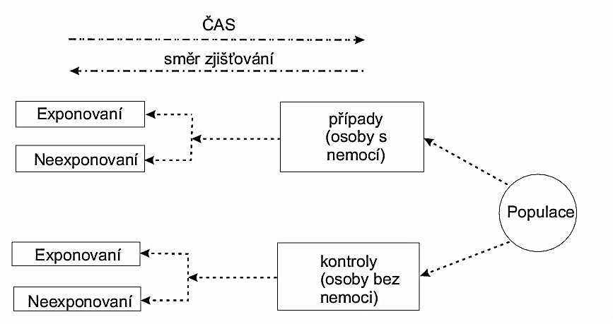
II.d) studie případů a kontrol

Slide 42
II.d) studie případů a kontrol
Výhody studií případů a kontrol
vhodné pro studium vzácných onemocnění
rychlé, levné, možnost rychlého zopakování
vhodné pro chronická onemocnění a nemoci s dlouhou latencí
možnost sledování i více rizikových faktorů u jedné nemoci
Nevýhody studií případů a kontrol
nutnost spoléhat na lidskou paměť a na údaje v dokumentaci (mohou být nedostatečné a nepřesné, existence expozice, doba expozice)
někdy je obtížné zjistit časový vztah mezi expozicí rizikovému faktoru a vznikem onemocnění
nevhodné pro studium vzácných rizikových faktorů

Slide 43
II.d) studie případů a kontrol
Vyhodnocení:
Porovnáváme výskyt RF ve skupině případů a ve skupině kontrol.
Cílem je zjistit, zda existuje vztah (asociace) mezi RF a sledovanou nemocí.
Asociace se zpravidla hodnotí výpočtem tzv. poměru šancí (odds ratio), který můžeme považovat z a odhad relativního rizika.
Podíl nemocných způsobený sledovaným RF můžeme určit výpočtem AR% nebo PAR%.

Slide 44
II.d) studie případů a kontrol
Thalidomidová aféra
Důkaz o příčinné souvislosti mezi požitím thalidomidu v rané fázi těhotenství a malformacemi plodu získán prostřednictvím studie případů a kontrol (1961).
Několik lékařů v Německu nezávisle na sobě subjektivně zaregistrovalo vyšší výskyt novorozenců s malformacemi končetin. Začali pátrat, zda matky byly v těhotenství vystaveny nějakým škodlivinám. Jako pravděpodobný společný činitel se po určité době tápání ukázalo užívání thalidomidového preparátu (Contergan, Distaval).
V r. 1961 prof. Hans Weicker provedl v Bonnu první studii případů (matky dětí s fokomelickými končetinami) a kontrol (matky zdravých dětí) a zjišťoval u nich užívání léků v těhotenství. Contergan užívalo 70% matek fokomelických dětí oproti 1% matek zdravých dětí.
Souvislost mezi užíváním thalidomidu v těhotenství a malformacemi plodu byla následně potvrzena i prospektivní studií.
Lék byl stažen z trhu v prosinci 1961. Celkem bylo kvůli jeho užívání postiženo asi 15000 plodů. 12000 dětí se narodilo, 4000 z nich zemřely během prvního roku.

Slide 45
Intervenční studie

Slide 46
III. KONTROLOVANÉ POKUSY
Experiment je jedním ze základních nástrojů vědecké metody.
V medicíně se používá především dvojitě slepý experiment
  umožňuje dospět k objektivním výsledkům, nezkresleným vědomím účastníků experimentu.
Pracuje se s rozsáhlým (statisticky hodnotitelným) homogenním souborem, který se náhodně (randomizace) rozdělí na dvě velké skupiny.
Jedné skupině se podá nově zkoušená látka, druhé placebo (nebo jiný dosud běžně používaný medikament).
Dvojité zaslepení – pacient ani lékař neví, kdo je ve skupině experimentální a kdo ve skupině kontrolní (eliminace zkreslení).

Slide 47
VÝBĚR OSOB DO POKUSU
DEFINICE CÍLOVÉ POPULACE (NA KTEROU BUDOU ZOBECNĚNY VÝSLEDKY)
ZÁKLADNÍ STUDOVANÁ POPULACE
VÝBĚR PODLE STANOVENÝCH KRITÉRIÍ
OSOBY VHODNÉ PRO EXPERIMENT
INFORMOVANÝ SOUHLAS
OSOBY ZAŘAZENÉ DO EXPERIMENTU

Slide 48
DÍLČÍ SCHÉMA
KONTROLOVANÉHO POKUSU

Slide 49
IV. POPULAČNÍ INTERVENČNÍ STUDIE
Konečná fáze průkazu platnosti hypotézy o etiologii nemoci.
Jde již o realizaci preventivního opatření, které si zachovává podobu experimentální prospektivní studie.
Do pokusného souboru (populace určitého území) je aktivně vnášen nový umělý element – např.: fluoridace pitné vody ve veřejných zdrojích za účelem prevence zubního kazu.
Po určité době se vyhodnocuje účinnost preventivního opatření – srovnání pokusného a kontrolního souboru (srovnání výskytu zubního kazu v populaci s fluoridovanou a nefluoridovanou pitnou vodou).
Jsou orientovány na zdravé osoby, které jsou vystaveny běžnému působení různých rizikových faktorů.
Mají velký rozsah; předmětem studia je předem vymezená populace (škola, nemocnice, město, okres).
Nevýhodou je, že je někdy velmi obtížné určit, co bylo dosaženo zavedeným opatřením a co bylo způsobeno jinými vlivy.

